Slide 1
天國大筵席
路加福音十四 14-25
成偉邦傳道
6/3/2022 雪梨華人基督教會

Slide 2
「預苦期」靈修分享
2021年由2月17日至4月3日共40天 (復活節前40天，不包括主日)，按教會年曆為「預苦期」。預苦期旨在讓人在復活節前，預備心靈，反省自己的生命，為自己的過犯向神悔罪，並立志回轉，將神不喜悅的心思、行為和壞習慣棄絕，可說是屬靈的大掃除。讓我們在主前謙卑下來，專心仰望，靜聽聖靈的引導；藉著每天讀經、禱告及默想，與主親近，讓聖言洗滌我們內心隱藏的污垢。

Slide 3
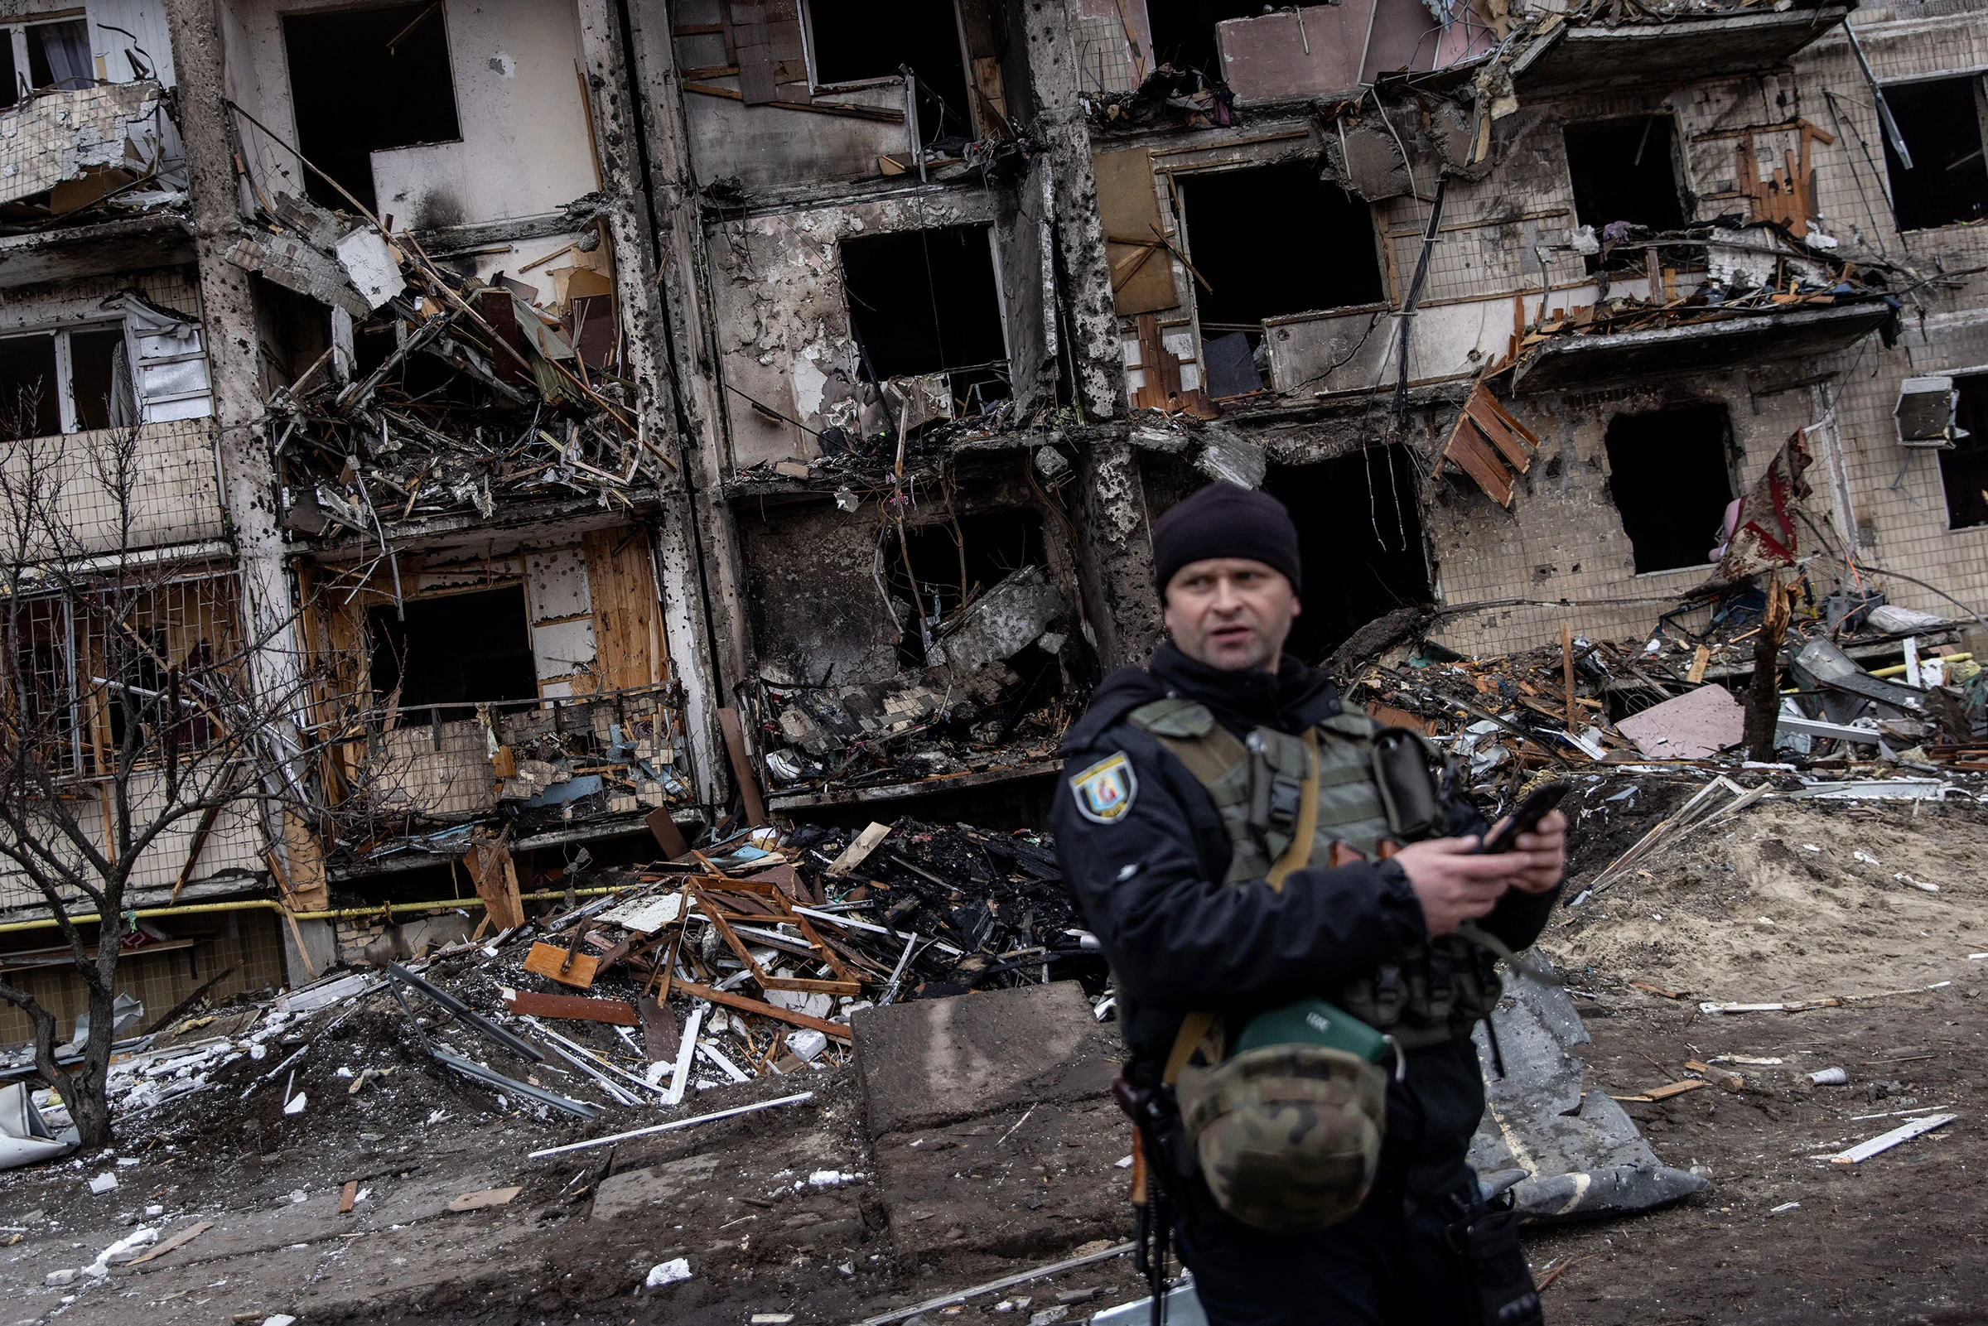
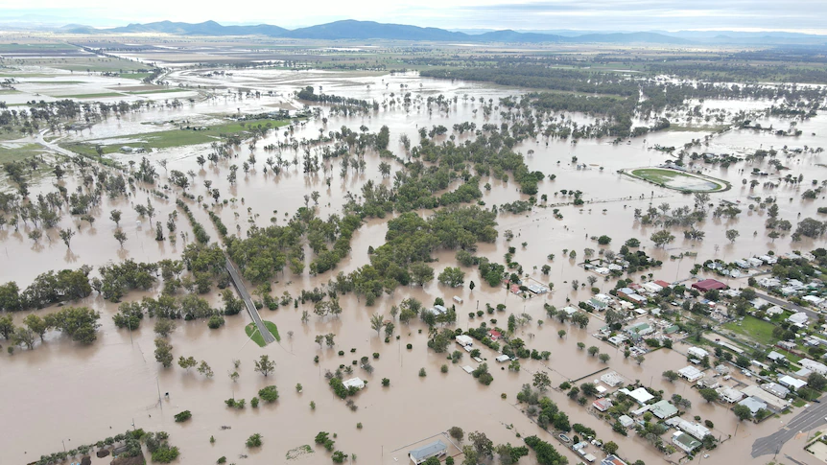
願主祢快快的來！

Slide 4
瑪拉基書第四章的三個 “一”
一個遠象 – 神會再回來並且審判
一個吩咐 – 記念神的話語，活出神的話語
一個呼召 – 成為今天的以利亞

Slide 5
天國的比喻
6/3 路加十四15-24 天國大筵席
8/5 馬太十三1-9, 24-29 天國是種子
7/3 馬太十三31-34 長大的天國
4/9 馬太十三44-46 天國是珍寶
6/11 路加七36-50 天國是赦罪
神臨在的地方就是天國 (或者神的國)

Slide 6
推辭的理由
我買了一塊地，必須去看看。請你准我辭了。(18節下)
我買了五對牛，正要去試試。恕我推辭了。(19節，新漢語譯本)
我才娶了妻，所以不能去。(20節)

Slide 7
不改期盛宴的特點
²¹ ……(家主) 就動怒，對僕人說：『快出去到城裡大街小巷，領那貧窮的、殘廢的、瞎眼的、瘸腿的來。』²² 僕人說：『主啊，你所吩咐的已經辦了，還有空座。』²³ 主人對僕人說：『你出去到路上和籬笆那裡，勉強 (或作「催促」)人進來，坐滿我的屋子。²⁴ 我告訴你們：先前所請的人，沒有一個得嘗我的筵席！』」

Slide 8
不改期盛宴的特點
僕人的工作是去「催促」那些原本沒有機會的人來赴宴，是半推半就的拉人來赴會
福音是為所有人而設
不論你的身份、工作或者地位，更不講論你的政治立場

Slide 9

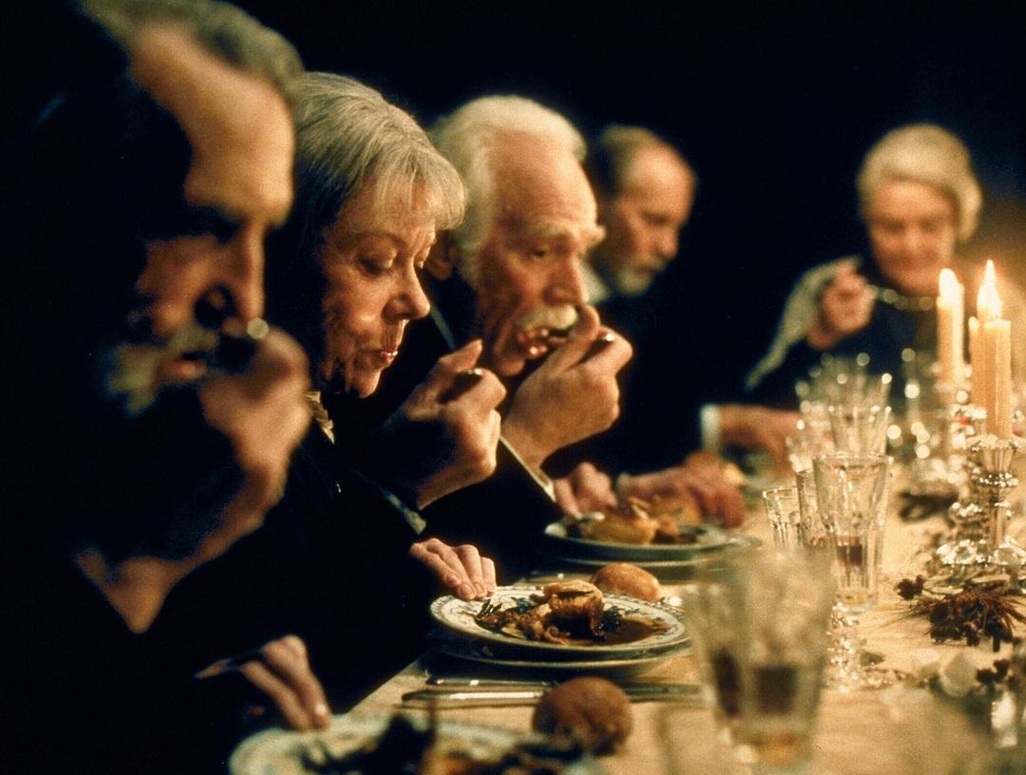
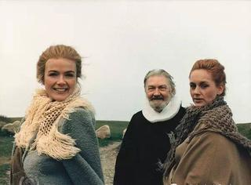
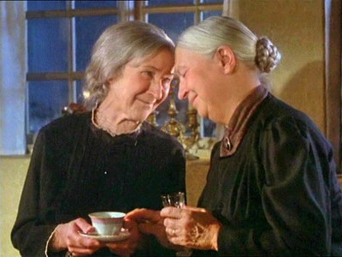
芭比的盛宴

Slide 10
不改期盛宴的特點
……在某一時刻，當我們睜開雙眼，將認識到恩慈無限。我們只需用信心等待，用感激領受。恩慈不會附加任何條件。……
參加宴席的人享受了豐富的宴席，但沒有一個人有能力做人情，亦不需要做人情，這全是神的恩典
不會因為誰人參與否而有任何改變

Slide 11
完

